Slide 1
Lektion 6
Pekare och synkronisering
Notes:
Idag skall vi börja prata om pekare i C.
När vi fått bukt på dom kan jag visa hur vi gör GPIO programmering i C istället för assembler.
Sedan skall jag introducera ASCII displayen som ni skall använda i lab2,
och för att kunna programmera den behöver vi titta lite närmre på timing och synkronisering.

Slide 2
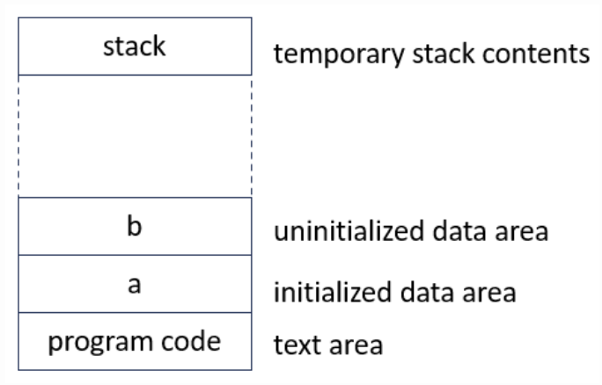


Var är våra variabler?
int a = 5;
int b;
int count(int x) {
if(x == 0) return 0;
int y = count(x - 1);
return 1 + y;
}
int main()
{
b = 20;
int c = count(a + b);
}
Notes:
Vi börjar med att fundera på var våra variabler i C egentligen ligger i minnet.
Förklara areorna.
Fråga i ordning.
c kanske bara hamnar i register
Fråga om y.

Slide 3
Hur skriver vi till ett peripheral register i C?
.equ GPIO_D_CFGLR, 0x40011400
.equ GPIO_D_OUTDR, 0x4001140C
main:
# Configure GPIO D, pin 2 as output, 2Mhz, push-pull
la t0, GPIO_D_CFGLR
li t1, 0x00000200 # Set lower 8 pins as output push-pull
sw t1, 0(t0) # Skriv 1 till pin 2
la t0, GPIO_D_OUTDR
lh t1, 0(t0) # Läs nuvarande värde
ori t1, t1, 0b100 # Sätt bit 2
sh t1, 0(t0) # Skriv tillbaka
#include <stdio.h>
#include <stdint.h>
int main(void)
{
// Öhm...?
}
Notes:
Detta är problemet vi vill lösa för tillfället.
Gå igenom koden som repetition.
Vi måste alltså kunna skriva till speciella minnesaddresser även i C...
Hur!?

Slide 4
Pekare
32 bits
(4 bytes)
unsigned int b = 0xAABBCCDD;
void main()
{
...
}
Stack
Initialized data area
b: 0x20000100
0xAABBCCDD
0x200000FF
Program Code
0x20000000
Notes:
För att komma fram till svaret måste vi lära oss hur pekare fungerar, i C.
Säg att vårat program ser ut så här.
Vi har en main funktion med lite kod i.
Och vi har deklarerat en global unsigned int som heter ”b”.
När vi laddat in programmet i minnet på vår maskin så börjar programkoden på address 0x20000000.
Programkoden tar upp exakt 256 bytes, och efter den kommer våran variabel ”b” att ligga.

Slide 5
Pekare
32 bits
(4 bytes)
unsigned int b = 0xAABBCCDD;
unsigned int *ptr_to_b = &b;
void main()
{
...
}
Stack
Operatorn ”&” betyder (här) ”tag pekaren till” b.
Typen är ”pekare till unsigned int”
Initialized data area
ptr_to_b: 0x20000104
0x20000100
b: 0x20000100
0xAABBCCDD
0x200000FF
Program Code
0x20000000
Notes:
Nu lägger vi till en variabel och kompilerar om programmet.
Variabeln är en unsigned int pekare.
Alltså addressen till en unsigned int.
Variabeln hamnar på nästa lediga address (direkt efter b, 0x20000104)
Vi initierar den med addressen (& tecknet) till b.
Innehållet i variabeln är addressen till b.

Slide 6
Pekare
32 bits
(4 bytes)
unsigned int b = 0xAABBCCDD;
unsigned int *ptr_to_b = &b;
void main()
{
unsigned int a = *ptr_to_b;
}
Stack
a:
0xAABBCCDD
Initialized data area
Operatorn ”*” betyder (här)
”dereferera” pekaren
(tag variabeln som ”ptr_to_b” pekar på)
ptr_to_b: 0x20000104
0x20000100
b: 0x20000100
0xAABBCCDD
0x200000FF
Program Code
0x20000000
Notes:
Nu skapar vi en temporär variabel ”a”. Den hamnar på stacken.
Vi initierar den med ”*ptr_to_b”.
Stjärnan här betyder att vi vill ha variabeln i minnet som ptr_to_b pekar på.
”a” kommer alltså vara lika med 0xAABBCCDD.
Det här är allt vi behöver förstå.
En pekare håller addressen till en annan variabel.
Om vi derefererar den ”menar vi” variabeln som den pekar på.

Slide 7
Pekare
32 bits
(4 bytes)
unsigned short a = 0xAABB;
unsigned char b = 0xCC;
unsigned short *ptr_to_a = &a;
unsigned char *ptr_to_b = &b;
void main()
{
unsigned char c = *ptr_to_b;
*ptr_to_a = c;
}
Stack
c: 0x2001FFFF
ptr_to_b: 0x20000108
0x20000102
Initialized data area
ptr_to_a: 0x20000104
0x20000100
a: 0x20000100
0xCC
0xAABB
b: 0x20000102
Program Code
0x20000000
Notes:
Gå igenom fram till main.
Sedan utmaning! (prata med grannen, 2 min)
Vad innehåller variablerna a, b, och c efter dom här två raderna?

Slide 8
Pekare
32 bits
(4 bytes)
unsigned short a = 0xAABB;
unsigned char b = 0xCC;
unsigned short *ptr_to_a = &a;
unsigned char *ptr_to_b = &b;
void main()
{
unsigned char c = *ptr_to_b;
*ptr_to_a = c;
}
Stack
c: 0x2001FFFF
0xCC
ptr_to_b: 0x20000108
0x20000102
Initialized data area
ptr_to_a: 0x20000104
0x20000100
a: 0x20000100
0xCC
0xCC
b: 0x20000102
Program Code
0x20000000
Notes:
Ett exempel till som visar pekare till typer med andra storlekar.

Slide 10
Hur skriver vi till ett peripheral register i C?
.equ GPIO_D_CFGLR, 0x40011400
.equ GPIO_D_OUTDR, 0x4001140C
main:
# Configure GPIO D, pin 2 as output, 2Mhz, push-pull
la t0, GPIO_D_CFGLR
li t1, 0x00000200 # Set lower 8 pins as output push-pull
sw t1, 0(t0) # Skriv 1 till pin 2
la t0, GPIO_D_OUTDR
lh t1, 0(t0) # Läs nuvarande värde
ori t1, t1, 0b100 # Sätt bit 2
sh t1, 0(t0) # Skriv tillbaka
#include <stdio.h>
#include <stdint.h>
int main(void)
{
// Vi vill skriva värdet 0x00000200 till address 0x40011400
uint32_t * ptr = 0x40011400;
}
Notes:
Tillbaks till problemet.
Vi vill alltså skriva värdet 0x00000200 till address 0x40011400
<click>
Kan vi helt enkelt skapa en pekare och skriva rätt address till den?
<click>
Nähepp. Det blev ett error.
Vi läser erroret. Den klagar för att ptr är av typen (unsigned int *) och 0x40011400 är bara en int.
”without a cast”

Slide 11
Hur skriver vi till ett peripheral register i C?
.equ GPIO_D_CFGLR, 0x40011400
.equ GPIO_D_OUTDR, 0x4001140C
main:
# Configure GPIO D, pin 2 as output, 2Mhz, push-pull
la t0, GPIO_D_CFGLR
li t1, 0x00000200 # Set lower 8 pins as output push-pull
sw t1, 0(t0) # Skriv 1 till pin 2
la t0, GPIO_D_OUTDR
lh t1, 0(t0) # Läs nuvarande värde
ori t1, t1, 0b100 # Sätt bit 2
sh t1, 0(t0) # Skriv tillbaka
#include <stdio.h>
#include <stdint.h>
int main(void)
{
// Vi vill skriva värdet 0x00000200 till address 0x40011400
uint32_t * ptr = (uint32_t *)0x40011400;
*ptr = 0x00000200;
}
Detta betyder nu: ”En unsigned int på addressen 0x40011400”
Notes:
Då castar vi väl då!
När vi lägger till detta så säger vi till kompilatorn att den skall ta sifforna vi skrivit och tyda dem som en uint32_t pekare.
Detta funkar fint!
Hur gör vi nu för att skriva något till den här addressen?
<click>
Japp, allt vi nu behöver göra är att dereferera ptr.
<click>
*ptr betyder ”En unsigned int på addressen 0x40011400”, och till den variabeln skriver vi 0x00000200
Stanna upp här. Detta är allt ni behöver förstå om pekare just nu.
Resten av detta är bara uppsnyggning.

Slide 12
Hur skriver vi till ett peripheral register i C?
.equ GPIO_D_CFGLR, 0x40011400
.equ GPIO_D_OUTDR, 0x4001140C
main:
# Configure GPIO D, pin 2 as output, 2Mhz, push-pull
la t0, GPIO_D_CFGLR
li t1, 0x00000200 # Set lower 8 pins as output push-pull
sw t1, 0(t0) # Skriv 1 till pin 2
la t0, GPIO_D_OUTDR
lh t1, 0(t0) # Läs nuvarande värde
ori t1, t1, 0b100 # Sätt bit 2
sh t1, 0(t0) # Skriv tillbaka
#define GPIOD_CFGLR ((uint32_t *)0x40011400)
int main(void)
{
// Vi vill skriva värdet 0x00000200 till address 0x40011400
uint32_t * ptr = (uint32_t *)0x40011400;
*ptr = 0x00000200;
// Vi kan göra detta utan att döpa pekaren:
*((uint32_t *)0x40011400) = 0x00000200;
// Och vi kan göre en define, som gör det enklare att läsa
*GPIOD_CFGLR = 0x00000200;
}
Notes:
Uppsnyggning.
One-liner
Define för läsbarhet (påminn om preprocessorns klippåklistrande)

Slide 13
Hur läser vi?
.equ GPIO_D_CFGLR, 0x40011400
.equ GPIO_D_INDR, 0x40011408
.equ GPIO_D_OUTDR, 0x4001140C
main:
la t0, GPIO_D_CFGLR # Configure pin 6 as input with pull up/down active
li t1, 0x08000000 # Binary: ... 0000 1000 0000 0000
# Pin: ... 3 2 1 0
sw t1, 0(t0)
la t0, GPIO_D_OUTDR # Make it pull UP
li t1, 0x40
sh t1, 0(t0)
await_button:
la t0, GPIO_D_INDR
lh t1, 0(t0)
andi t1, t1, 0x40 # Mask for pin 6
bnez t1, await_button
continue:
nop
j continue
#define GPIOD_CFGLR ((uint32_t *)0x40011400)
#define GPIOD_INDR ((uint32_t *)0x40011408)
#define GPIOD_OUTDR ((uint32_t *)0x4001140C)
int main()
{
// Konfigurera pin 6 som ingång
*GPIOD_CFGLR = 0x08000000;
// Sätt pin 6 i OUTDR för pull up
*GPIOD_OUTDR = 0b01000000;
while(1)
{
// Vänta tills vi tryckt på knappen
uint32_t input = *GPIOD_INDR;
if(input & 0b01000000) break;
}
return 0;
}
Optimeraren tänker:
”Aha! Här läser dom en variabel från
minnet varje iteration, men den ändras
aldrig! Den kan jag flytta på och göra
programmet mycket snabbare!”
Notes:
Vi tar ett annat exempel. Detta är programmet vi skrev för att vänta på att man trycker på knappen.
Gå igenom.
Gå sedan igenom C-koden.
Här finns en väldigt väl gömd bugg...
Fråga om någon har läst i förväg?

Slide 14
Hur läser vi?
.equ GPIO_D_CFGLR, 0x40011400
.equ GPIO_D_INDR, 0x40011408
.equ GPIO_D_OUTDR, 0x4001140C
main:
la t0, GPIO_D_CFGLR # Configure pin 6 as input with pull up/down active
li t1, 0x08000000 # Binary: ... 0000 1000 0000 0000
# Pin: ... 3 2 1 0
sw t1, 0(t0)
la t0, GPIO_D_OUTDR # Make it pull UP
li t1, 0x40
sh t1, 0(t0)
await_button:
la t0, GPIO_D_INDR
lh t1, 0(t0)
andi t1, t1, 0x40 # Mask for pin 6
bnez t1, await_button
continue:
nop
j continue
#define GPIOD_CFGLR ((uint32_t *)0x40011400)
#define GPIOD_INDR ((uint32_t *)0x40011408)
#define GPIOD_OUTDR ((uint32_t *)0x4001140C)
int main()
{
// Konfigurera pin 6 som ingång
*GPIOD_CFGLR = 0x08000000;
// Sätt pin 6 i OUTDR för pull up
*GPIOD_OUTDR = 0b01000000;
uint32_t input = *GPIOD_INDR;
while(1)
{
// Vänta tills vi tryckt på knappen
if(input & 0b01000000) break;
}
return 0;
}
Optimeraren tänker:
”Såja! Nu blir alla imponerade.”
Notes:
Vi tar ett annat exempel. Detta är programmet vi skrev för att vänta på att man trycker på knappen.
Gå igenom.
Gå sedan igenom C-koden.
Här finns en väldigt väl gömd bugg...
Fråga om någon har läst i förväg?

Slide 15
Volatile
.equ GPIO_D_CFGLR, 0x40011400
.equ GPIO_D_INDR, 0x40011408
.equ GPIO_D_OUTDR, 0x4001140C
main:
la t0, GPIO_D_CFGLR # Configure pin 6 as input with pull up/down active
li t1, 0x08000000 # Binary: ... 0000 1000 0000 0000
# Pin: ... 3 2 1 0
sw t1, 0(t0)
la t0, GPIO_D_OUTDR # Make it pull UP
li t1, 0x40
sh t1, 0(t0)
await_button:
la t0, GPIO_D_INDR
lh t1, 0(t0)
andi t1, t1, 0x40 # Mask for pin 6
bnez t1, await_button
continue:
nop
j continue
Vi måste berätta för kompilatorn att den här
variabeln kan ändras utifrån (andra processer
eller extern hårdvara) och att den måste tänka
på det när den optimerar.
#define GPIOD_CFGLR ((volatile uint32_t *)0x40011400)
#define GPIOD_INDR ((volatile uint32_t *)0x40011408)
#define GPIOD_OUTDR ((volatile uint32_t *)0x4001140C)
int main()
{
// Konfigurera pin 6 som ingång
*GPIOD_CFGLR = 0x08000000;
// Sätt pin 6 i OUTDR för pull up
*GPIOD_OUTDR = 0b01000000;
while(1)
{
// Vänta tills vi tryckt på knappen
uint32_t input = *GPIOD_INDR;
if(input & 0b01000000) break;
}
return 0;
}
Notes:
Vi tar ett annat exempel. Detta är programmet vi skrev för att vänta på att man trycker på knappen.
Gå igenom.
Gå sedan igenom C-koden.
Här finns en väldigt väl gömd bugg...
Fråga om någon har läst i förväg?

Slide 17
Exempel
Notes:
Här gör vi ett exempel där jag blinkar en lampa i C

Slide 19
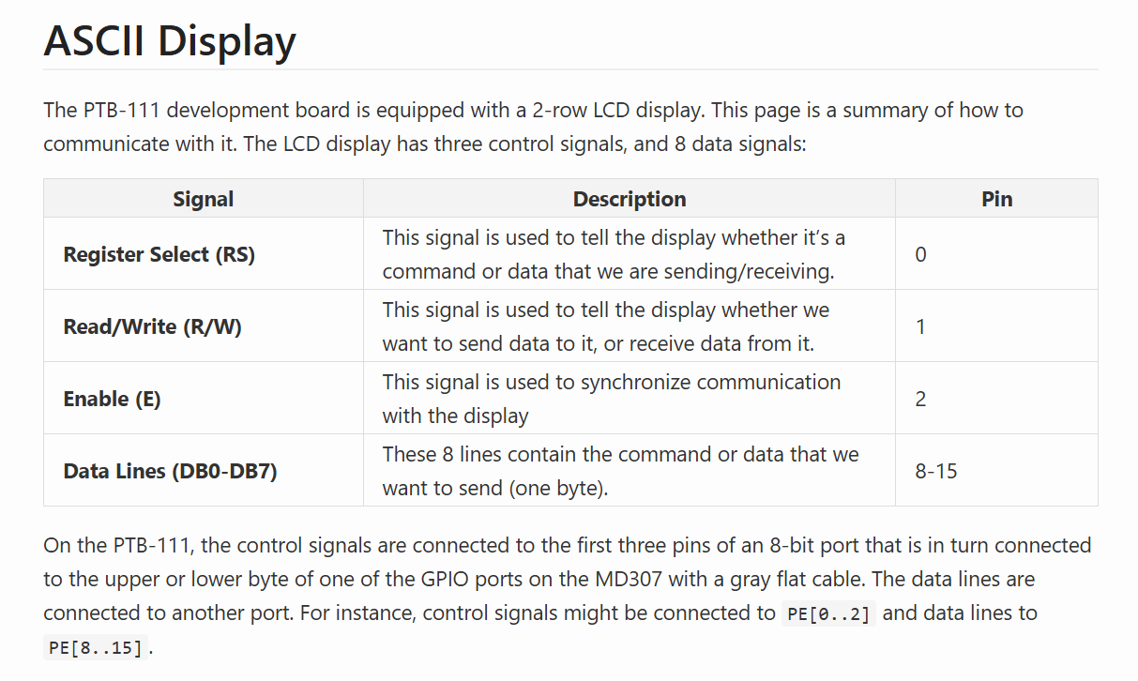
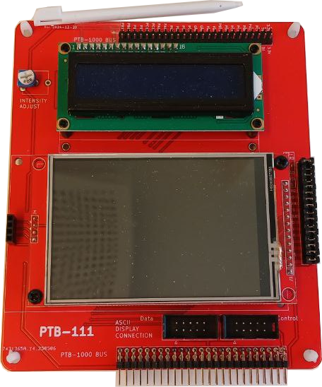
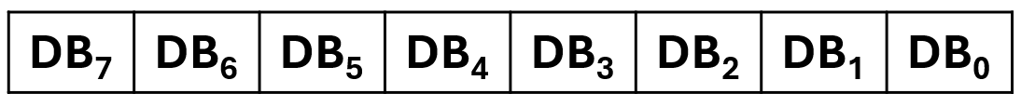
ASCII Displayen
Mop Rules!
Data
Control
Notes:
Nu skall vi börja snacka om den här ASCII displayen som ni skall programmera i Lab 2.
Det är en väldigt standard display som används lite överallt.
Vi har installerat den på ett kort tillsammans med en större TFT display, men den ignorerar vi än så länge.
LCD displayen styrs via 11 signaler, som vi har kopplat in till dom här två portarna.
Normalt skulle vi koppla dessa till övre och undre byten på andingen GPIO port D eller E.
Vi styr maskinen genom att skicka kontroll och data signaler i rätt ordning.

Slide 20
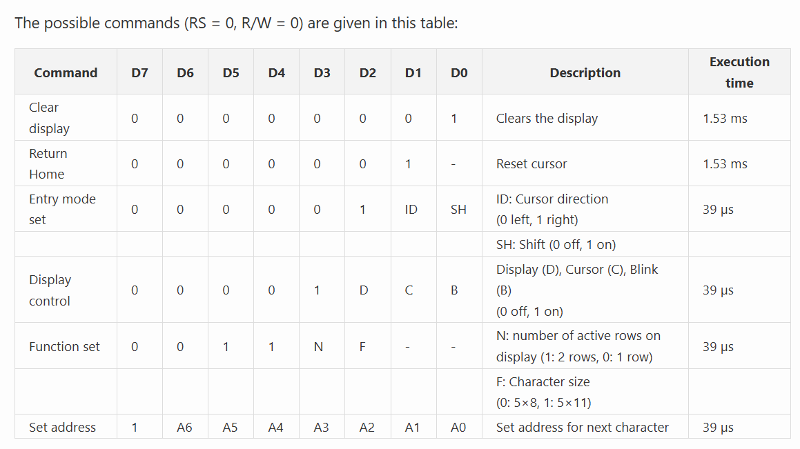
ASCII Displayen - Kommandon
Mop Rules!
Data
Control
Notes:
Dessa är de olika kommandon vi kan ge displayen.
Förklara att det finns en cursor (address) som man kan flytta på.
Förklara att vi för att ge ett kommando sätter RS = 0 och skriver kommandot på datalinorna.
Förklara att om RS är 1 så skriver vi istället en bokstav (data) till displayen.

Slide 21
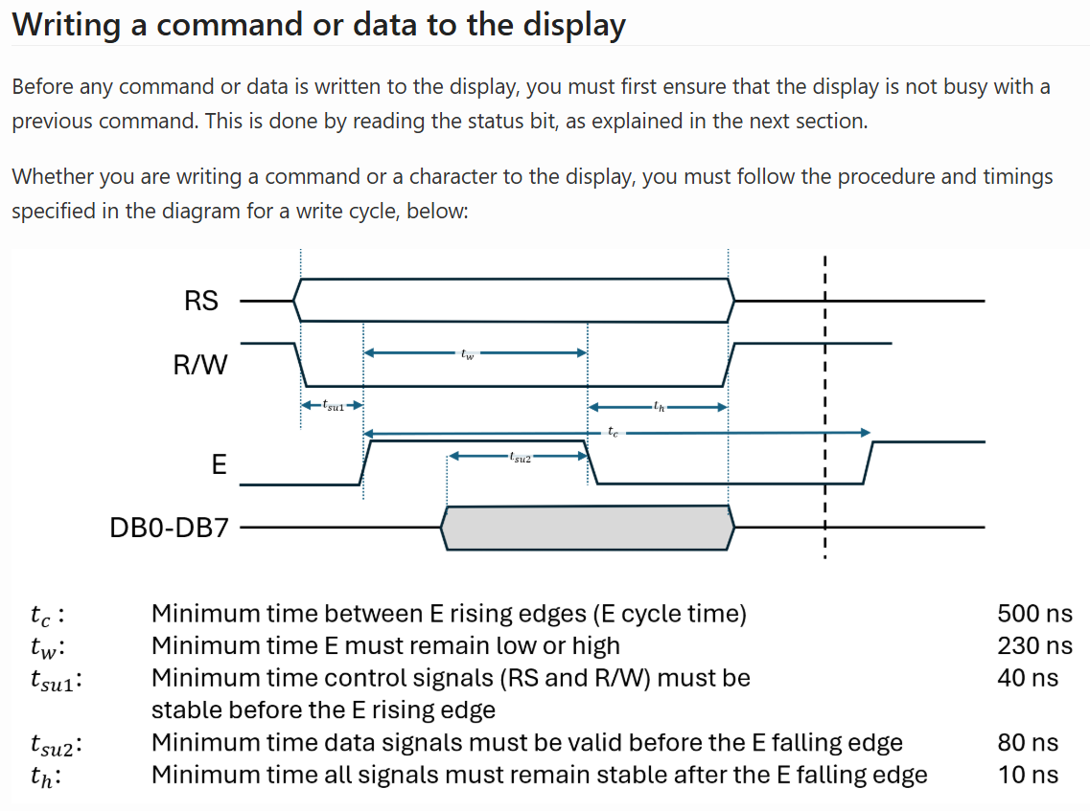
ASCII Displayen - Skrivcykel
Mop Rules!
Data
Control
Notes:
Vare sig vi vill skriva ett kommando eller en bokstav så måste vi följa ett speciellt tidsschema som vi hittar i databladet (eller quickguiden)
Schemat säger att vi först måste välja RS (command or 1=data) och RW (read or write) signalerna.
Vi sätter alltså signalerna RS som 1 och RW som 0.
Sedan måste vi vänta en stund, innan signalerna stabiliserats, och vi kan starta överföringen genom att sätta E hög.
Nu skall vi lägga bokstaven vi vill skriva på datalinorna.
tsu2 visar minsta tiden som dessa måste legat ute innan vi får lov att säga till maskinen att läsa linorna, genom att sätta E låg.
Efter ett h blivit låg måste vi sedan vänta th, tills displayen processat klart, innan vi kan ändra någon av signalerna.
Visa dom e hög/låg och cykeltiden också
I labbförberedelsen skall ni skriva koden som utför dom här skrivningarna och läsningarna.
Då måste ni kunna göra delay! Hur gör man det?

Slide 22
SysTick
Hur gör vi för att vänta i nästan exakt, 10us?
Vi vet klockfrekvensen... Kan vi göra en liten loop?
Jo... det kan vi, kanske, på den här processorn, men:
Måste skriva den extremt noggrant i assembler...
Omöjligt på arkitekturer som throttlar klockfrekvens.
Då kan vi ju inte göra någonting annat medans vi väntar!

Slide 23
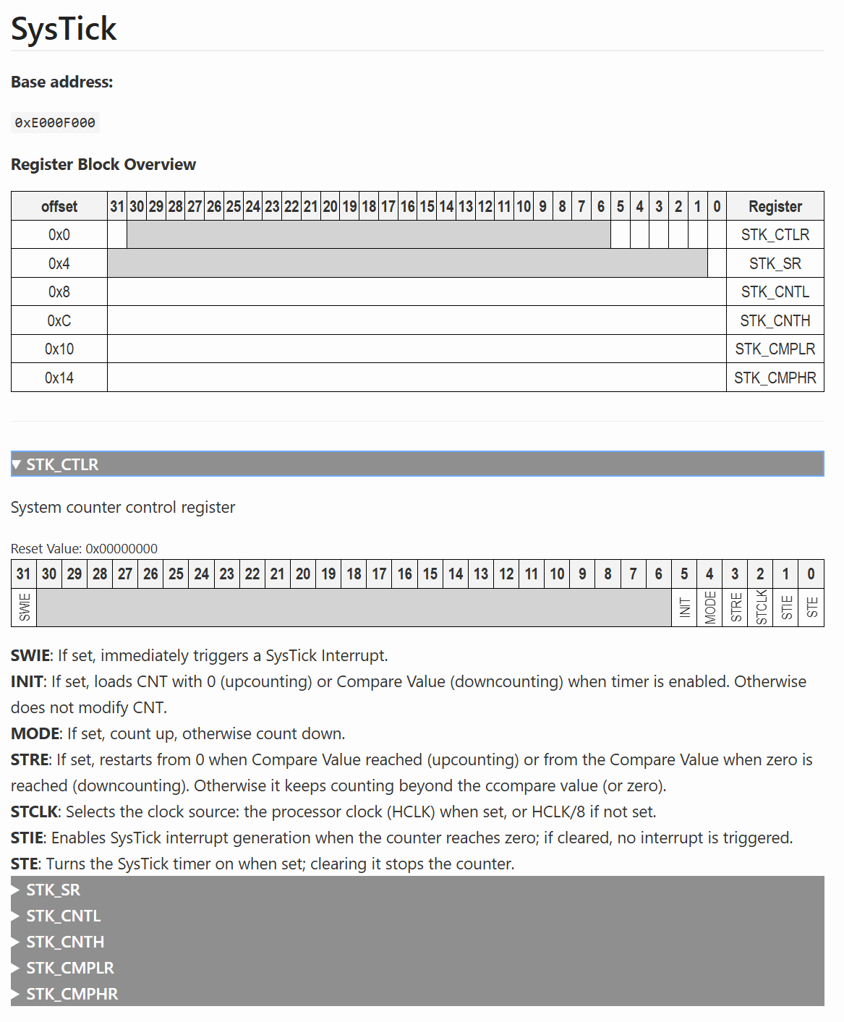
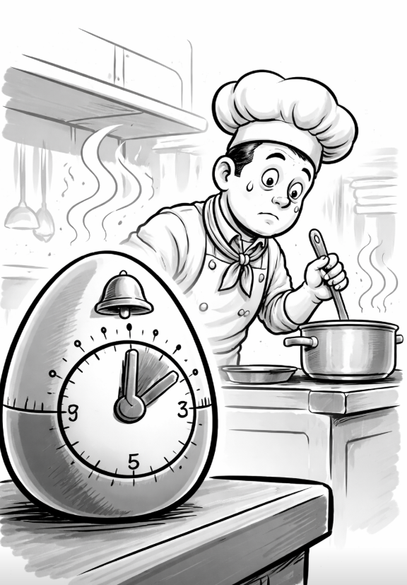
SysTick
SysTick är en timer i microcontrollern
Vi ställer in hur länge vi vill vänta
Startar timern
SysTick räknar på, vad processorn än har för sig.
Då och då kollar vi om den räknat klart
Notes:
Förklara att det funkar som ett tidtagarur.
Klicka igenom registrena översiktligt
(förklara att vi också kan få den att ringa och avbryta oss när den är klar, men då behövs interrupts och det är om två veckor)

Slide 24
SysTick
#define STK_CTRL ((volatile uint32_t *)0xE000F000)
#define STK_SR ((volatile uint32_t *)0xE000F004)
#define STK_CMPLR ((volatile uint32_t *)0xE000F010)
#define STK_CMPHR ((volatile uint32_t *)0xE000F014)
int main()
{
// Hur många klockcykler är det på 5 sekunder?
// Klockfrekvensen är 144MHz, så 144 miljoner cykler per sekund.
// 144 miljoner * 5 sekunder = 720 miljoner cykler.
// Ställ in SysTick på att räkna ner från 720 miljoner
*STK_CMPLR = 720000000;
*STK_CMPHR = 0;
// Vi vill att den skall starta från compare värdet (INIT = 1)
// Vi vill att den skall räkna varje klockcykel (STCLK = 1)
// Och vi vill starta klockan (STE = 1)
*STK_CTRL = 0b100101;
// Vänta tills SysTick har räknat ner till 0
while(!(*STK_SR & 1)) {
// Vänta...
}
// 5 sekunder har gått!
return 0;
}
Notes:
Visar hur vi gör i praktiken med ett exempel.
Längsta tiden vi kan vänta är 4000år....

Slide 25
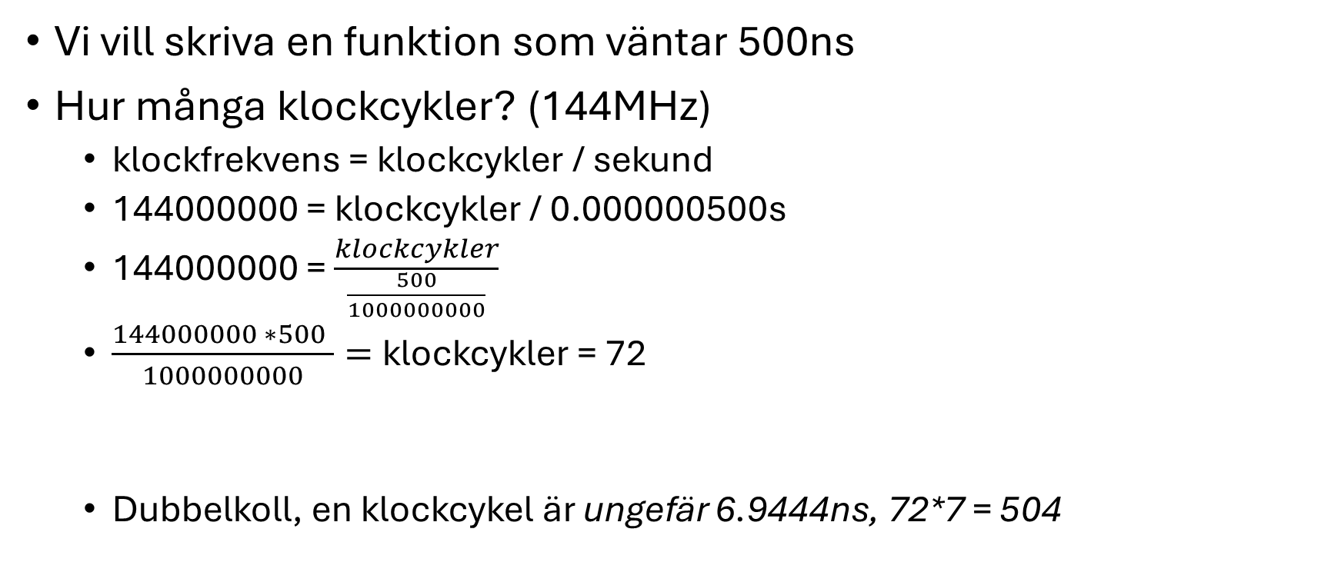
SysTick
Vi vill skriva en funktion som väntar 500ns
Hur många klockcykler? (144MHz)
klockfrekvens = klockcykler / sekund
144000000 = klockcykler / 0.000000500s
144000000 = $\frac{klockcykler}{\frac{500}{1000000000}}$
$\frac{144000000 ∗500 }{1000000000}=$klockcykler = 72
Dubbelkoll, en klockcykel är ungefär 6.9444ns, 72*7 = 504
Notes:
Låt dom räkna en liten stund

Slide 26
ASCII Displayen - Skrivcykel
Mop Rules!
Förberedelse för lab2 (på canvas inom kort):
Keypad: Lecture05/Exercise01 eller Arbetsboken Uppgifter 2.2-2.6
SysTick: Lecture06/Exercise02 eller Arbetsboken Kapitel 3.2
ASCII Display: Lab Preparations/Lab 2 eller Arbetsboken Kapitel 3.3
Data
Control
Notes:
Er uppgift i labbförberedelsen är att implementera den här skrivcykeln (och en läscykel, och lite annat) m.h.a. systick.
Jag kommer inte prata mer om det här.
Det finns en ganska detaljerad genomgång i boken, men ni kan klara er med bara quickguiden och labförberedelseövningen.

Slide 27
Arrays
Här definerar vi en global array.
Den kompileras in i executablen och
kopieras tillsammans med koden in i
minnet när vi kör programmet.
Vi behöver inte ange storleken, eftersom
vi anger vad den innehåller.
short value_array[] = {0, 1, 2, 3, 4, 5, 6, 7, 8, 9};
int main()
{
int square_array[10];
for(int i=0; i<10; i++) {
square_array[i] = value_array[i] * value_array[i];
}
}
Här definerar vi en temporär array.
Plats för den allokeras på stacken.
Vi anger att den skall vara 10 element
lång.
Vi läser eller skriver till det i:te elementet i arrayen genom att ange ”i” inom hakparanteser.
Notes:
Vi skall titta lite snabbt på arrays i C, men det är ganska likt java.

Slide 28
Arrays
Arrayens namn fungerar som en
(const) pekare. Vi har alltså pekaren
(addressen) till första elementet i arrayen som:
const short *value_array;
short value_array[] = {0, 1, 2, 3, 4, 5, 6, 7, 8, 9};
int main()
{
int square_array[10];
for(int i=0; i<10; i++) {
square_array[i] = value_array[i] * value_array[i];
}
}
När vi indexerar på det här viset översätter
kompilatorn det till:
(*(value_array + i))
Notes:
Arrayens namn fungerar som en
(const) pekare. Vi har alltså pekaren
(addressen) till första elementet i arrayen som:
const short *value_array;
<click>
När vi indexerar på det här viset översätter
kompilatorn det till:
(*(value_array + i))
Men det verkar väl lite fel? Någon som tycker det ser knasigt ut?

Slide 29
Pekararitmetik
uint32_t src[] = {0, 1, 2, 3, 4, 5, 6, 7, 8, 9};
uint32_t dst[] = {0, 1, 2, 3, 4, 5, 6, 7, 8, 9};
void copyvec(uint32_t *src, uint32_t *dst, uint32_t length)
{
while(length--) *dst++ = *src++;;
}
int main() {
copyvec(src, dst, 10);
}
int main() {
char * char_pointer = (char *) 0x20000000;
short * short_pointer = (short *) 0x2000000;
int * int_pointer = (int *) 0x20000000;
char_pointer += 1; // Now points to address 0x20000001
short_pointer += 1; // Now points to address 0x20000002
int_pointer += 1; // Now points to address 0x20000004
}
#define GPIO_D_BASE 0x40011400
#define GPIO_D_CFGLR ((volatile uint32_t *) (GPIO_D_BASE + 0))
#define GPIO_D_CFGHR ((volatile uint32_t *) (GPIO_D_BASE + 4))
#define GPIO_D_INDR ((volatile uint32_t *) (GPIO_D_BASE + 8))
#define GPIO_D_OUTDR ((volatile uint32_t *) (GPIO_D_BASE + 0xC))
#define GPIO_D_BASE 0x40011400
#define GPIO_D_CFGLR ((volatile uint32_t *) GPIO_D_BASE + 0)
#define GPIO_D_CFGHR ((volatile uint32_t *) GPIO_D_BASE + 4)
#define GPIO_D_INDR ((volatile uint32_t *) GPIO_D_BASE + 8)
#define GPIO_D_OUTDR ((volatile uint32_t *) GPIO_D_BASE + 0xC)
Notes:
Det funkar för att plus och minus funkar annorlunda på pekare än på vanliga tal.
När jag lägger till ett värde i till en pekare ökas addressen med i stycken av pekarens typ.
Gå igenom.
<click>
Det gör bland annat att man kan skriva sådan här kod.
<click>
Och att nästan alla elever förr eller senare gör den här buggen
VAD ÄR FEL?

